Slide 1
质点动力学（一）
主讲 于一

Slide 2

前言
质点动力学是研究物体间的相互作用及其对物体的影响，即是研究质点运动状态变化的原因的。
在力学中，描写一个质点运动状态的基本参量是物体的位置坐标和运动速度，已知某物在某时刻的 ,它的状态就被确定了。

Slide 3
一、牛顿运动定律及其运用
牛顿定律只适用于宏观、低速运动的物体。
1、牛顿运动定律
（1）牛顿运动第一定律（惯性定律）——任何物体在不受外力的作用下，始终保持静止或匀速运动状态。
理解牛一时应注意：
1）牛一是以实验事实为基础，通过思维、推理、想象而总结出来的规律。因为牛一无法用试验事实来证实 。
2）牛一的物理意义：
(a)、牛一定性地说明了力和运动的关系。
（b）、牛一告诉我们物体具有保持原有状态的特性——惯性。即惯性是物体的属性。

Slide 4
（c）牛一只适用于惯性系
（2）、牛顿运动第二定律——物体所获得的加速度其大小与合外力大小成正比，与物体的质量成反比，其方向与合外力的方向相同。
理解牛二时应注意：
1）牛二是以实验事实为基础，利用数学工具来概括和表述的。
2）牛一的物理意义：
（ａ） 牛二定量地说明了力的效果
力和加速度总是同时存在，同时改变，同时消失。
（ｂ）牛二定量地量度了惯性的大小

Slide 5
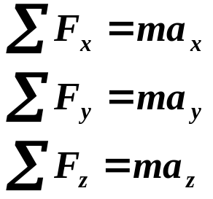
思考题
迅速向下拉细绳 ，下面绳断；
慢慢向下拉细绳 ，上面绳断。
（c）牛二也只适用于惯性系
（ｄ）牛二概括了力的独立性原理：
在直角坐标系中：

Slide 6
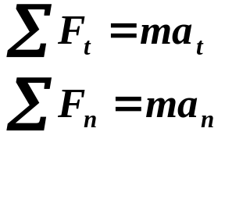
在自然坐标系中：
（2）、牛顿运动第三定律——当一个物体作用在另一个物体上时，它也受到另一物体对它的反作用，两个力在同一直线上且大小相等，方向相反。
理解牛三时应注意：
１）作用与反作用分别作用于两个物体，各产生其效果。
２）作用力、反作用力可有主动、被动之分，但无先后之分，它们是同时产生，同时存在，同时消失。
３）作用力和反作用力是性质相同的力。
４）牛三与参照系无关，即无论相互作用的两个物体是静止的或是在运动中，牛三总是成立的。

Slide 7
2、物体的受力分析
（1）力学中常见的几种力
1）万有引力——任两个物体间相互吸引的力
银河系里的球状星团
2）弹性力——两物体相互接触并挤压，彼此发生形变时所产生的力
注意:(a)光接触，不挤压，不产生弹性力。
(b)弹性力的方向是垂直于接触点的切面的
3）摩擦力——两相互接触的物体，沿接触面发生相对运动或相对运动的趋势时，在接触面之间所产生的一对相对运动的力称滑动摩擦力或静摩擦力。
注意：静摩擦力和最大静摩擦力的区别

Slide 8
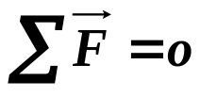

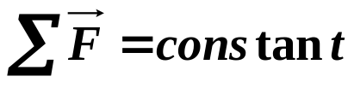


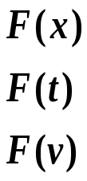
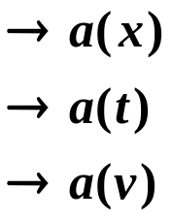


（2）、物体的受力分析
分析物体受力的具体方法是——首先明确研究对象，研究对象是否处在重力场中，与其它物体是否有接触、是否挤压、是否有相对运动或相对运动的趋势，在地球表面或表面附近的物体，必然要受到重力。在远离地面高度，应考虑受地心吸引力。
物体的受力与运动状态
合外力 加速度 物体的运动状态
静止或匀速运动状态
如 在一条直线上，匀变速直线运动。如不在一条直线上，曲线运动。
如 在一条直线上，非匀变速直线运动。如不在一条直线上，非匀变速曲线运动。

Slide 9





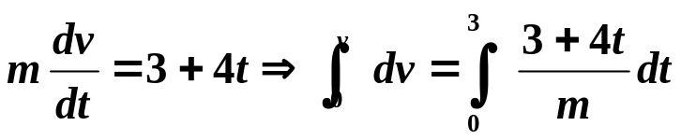
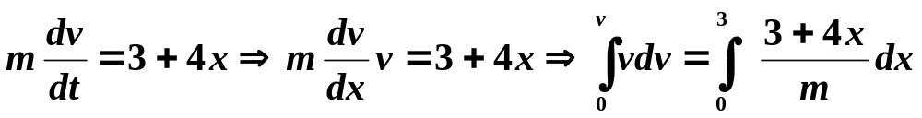
例题
例1：一质量为10公斤的物体沿 轴无摩擦地运动，设 时物体位于原点，速度为0，问
（1）在力 的作用下运动了三秒钟，求 各增为多大？
（2）在力 的作用下移动了三米，求 各增为多大？
解（1）：
解（2）：

Slide 10
例2：在匀强电场中有一个单摆，摆球带有负电q，将摆球拉离平衡位置从静止释放后，摆球开始将作什么样的运动？
q
(A)匀速直线运动
(B)匀加速直线运动
(C)匀减速直线运动
(D)匀速圆周运动
(E)变速圆周运动
E
答案：（B)

Slide 11
3、牛顿运动定律的应用
用牛顿运动定律解题的方法和步骤：
1）、确定研究对象——根据问题的要求和计算方便来确定.
2）、分析研究对象的受力情况
3）、描写研究对象运动状态的变化
4)、 建立坐标系或规定正方向,由牛顿定律列出方程,求解.
学过微积分后，对牛顿运动定律的理解就不能再局限于加速度为常量的情况，正如上节课提到的加速度有可能是时间、位置或速度的函数。对于变加速的情况，用牛顿运动定律解题同样很方便。
重点：用牛顿运动定律处理变加速问题

Slide 12

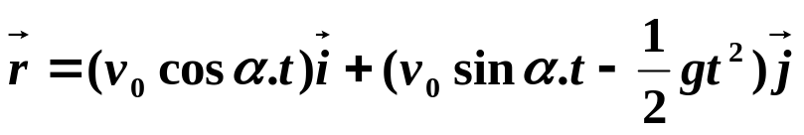

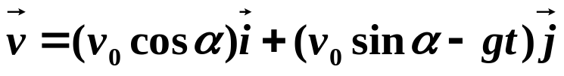

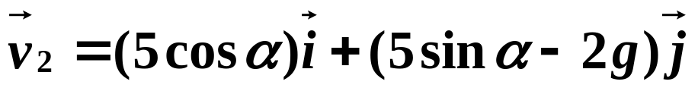

例题
y
解：
x
，

Slide 13
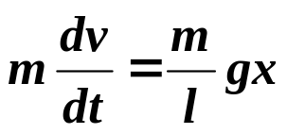
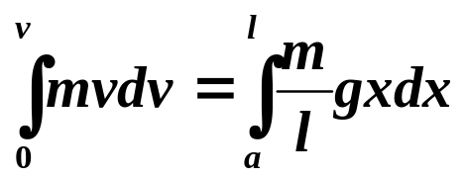
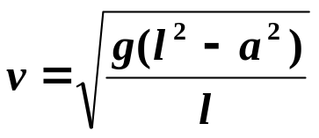
例4、一链条总长为L ，放在光滑的水平桌面上，其中一端下垂，长度为a，假定开始时链条静止，求链条刚离开桌面时的速度？
0
解：整个链条是在下垂部分链条所受的重力作用下加速运动的。且随着下垂链条长度的增加，整个链条所受的合外力也在增加。因此 ：
x
答案：

